Slide 1
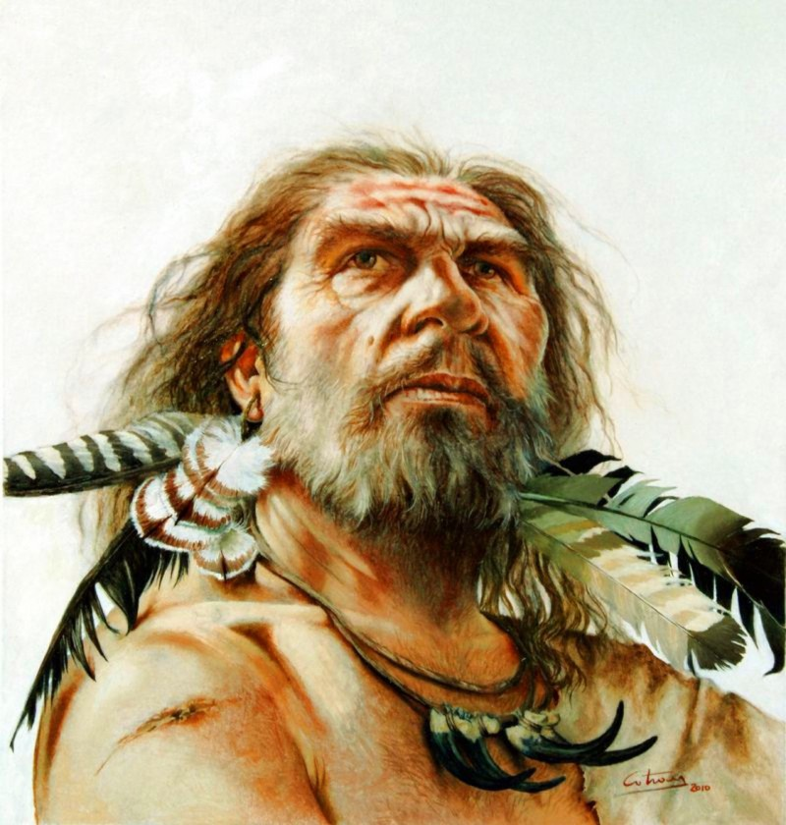
Украшения первобытных людей.
Зачем людям украшения?
Презентация для урока ИЗО в 5 классе.
МБОУ Приморская СОШ
Учитель высшей категории Воронежская Ю.С.

Slide 2
С давних времён человек украшал себя и предметы, которыми пользовался. Даже в древности украшение представлялось людям делом не менее важным, чем самая полезная и необходимая работа. Зачем воины разрисовывали своё тело устрашающими узорами перед тем как выступить против другого племени? Конечно, не ради забавы. Нанося узоры, они стремились защитить себя, повергнуть в страх своих врагов.

Slide 3
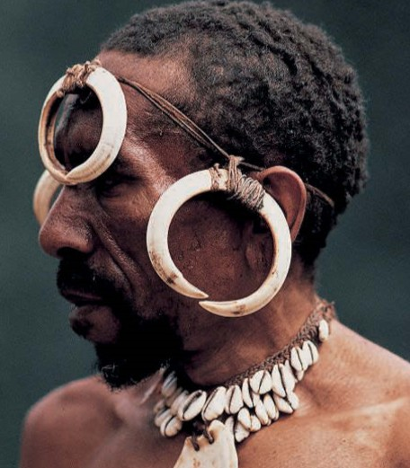
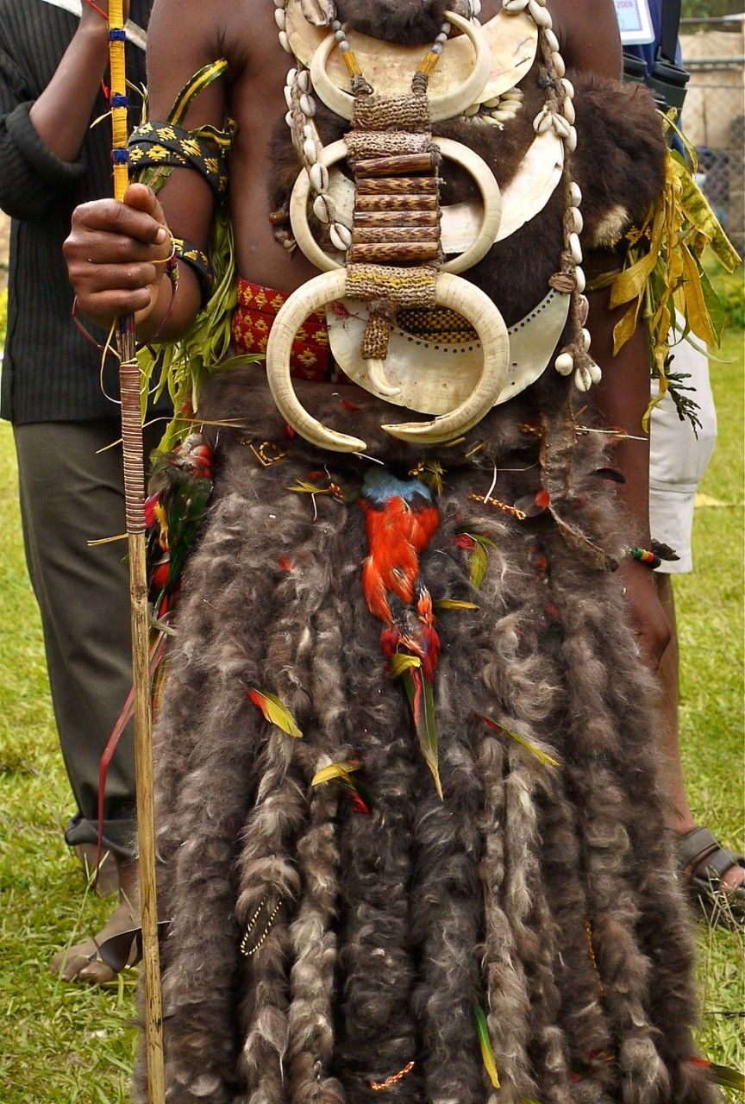
Древний охотник украшал себя необычным ожерельем из клыков хищных зверей. Но не ради красоты. Каждый клык в украшении означал убитого зверя. Это была своеобразная демонстрация перед соплеменниками своей ловкости, силы. И отношение к такому охотнику было почтительное и уважительное.

Slide 5
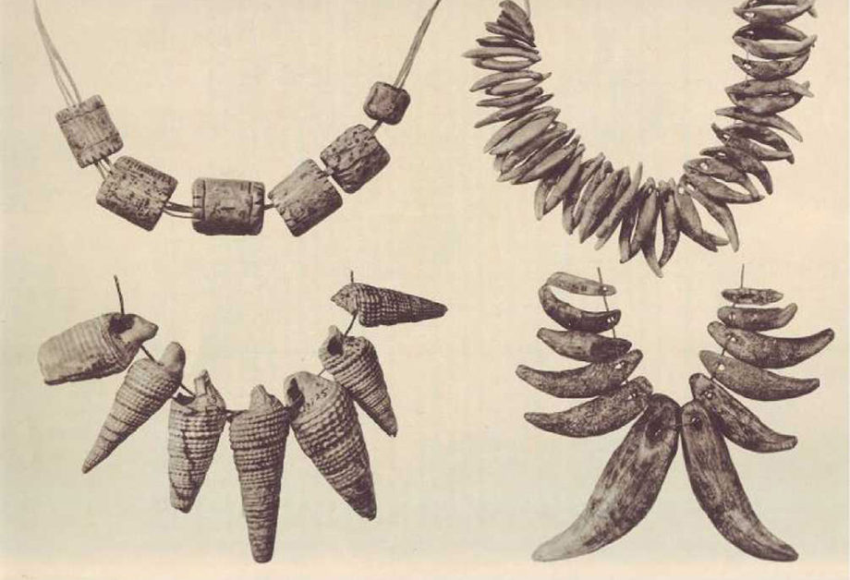
Украшения из раскопок.
Сколько нераскрытых тайн
хранит наша Земля.

Slide 6
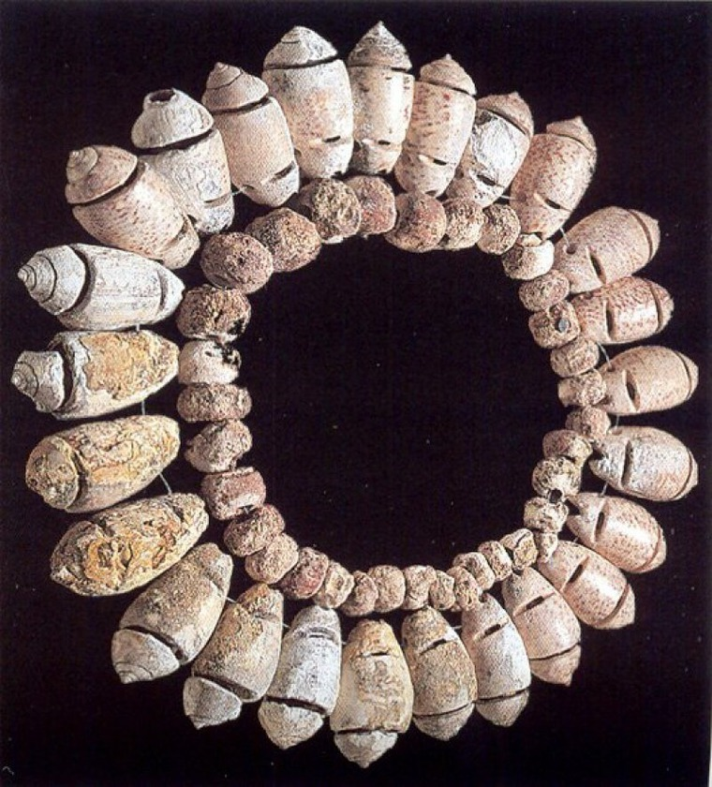
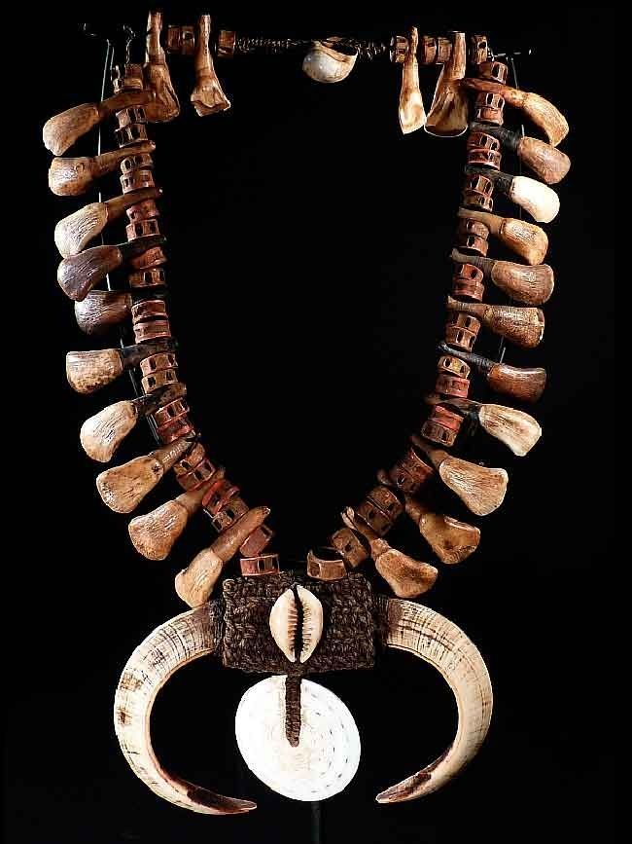
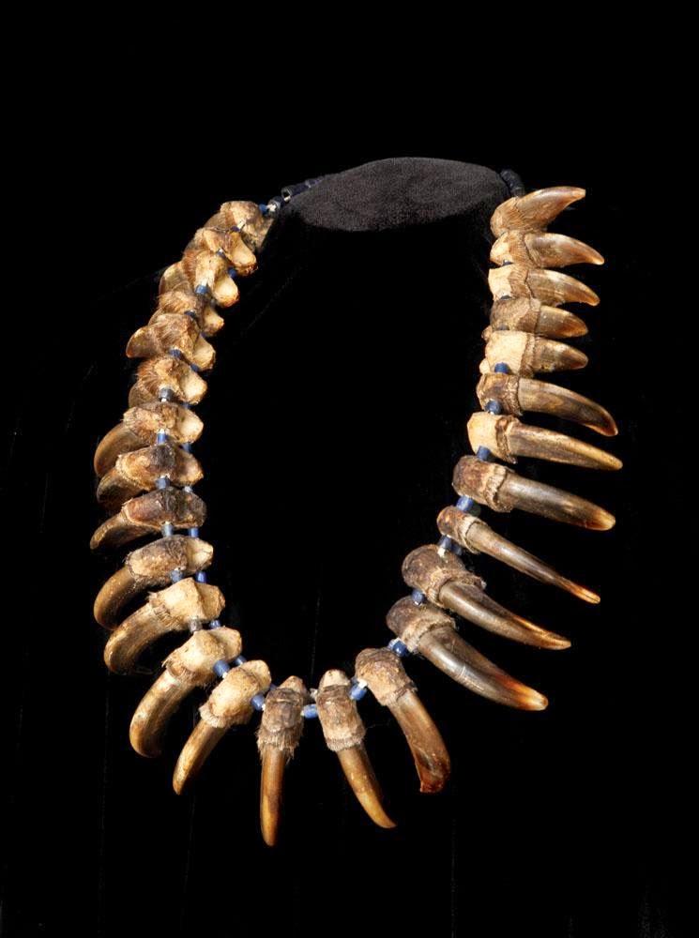
Когти хищников
Раковины моллюсков
Зубы животных и даже человека.

Slide 7
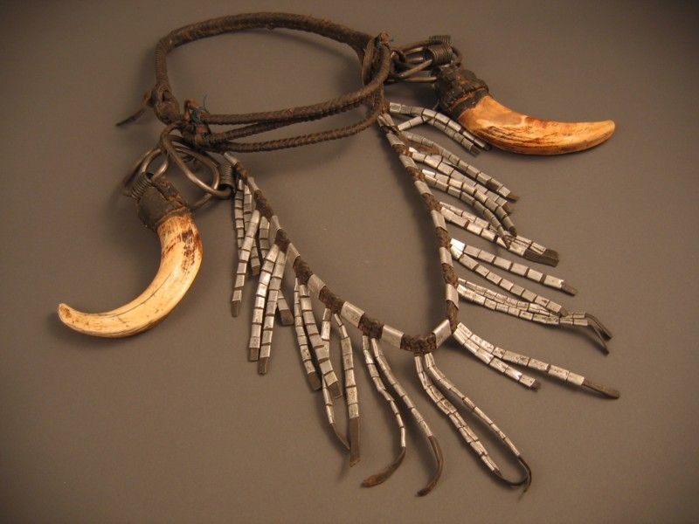
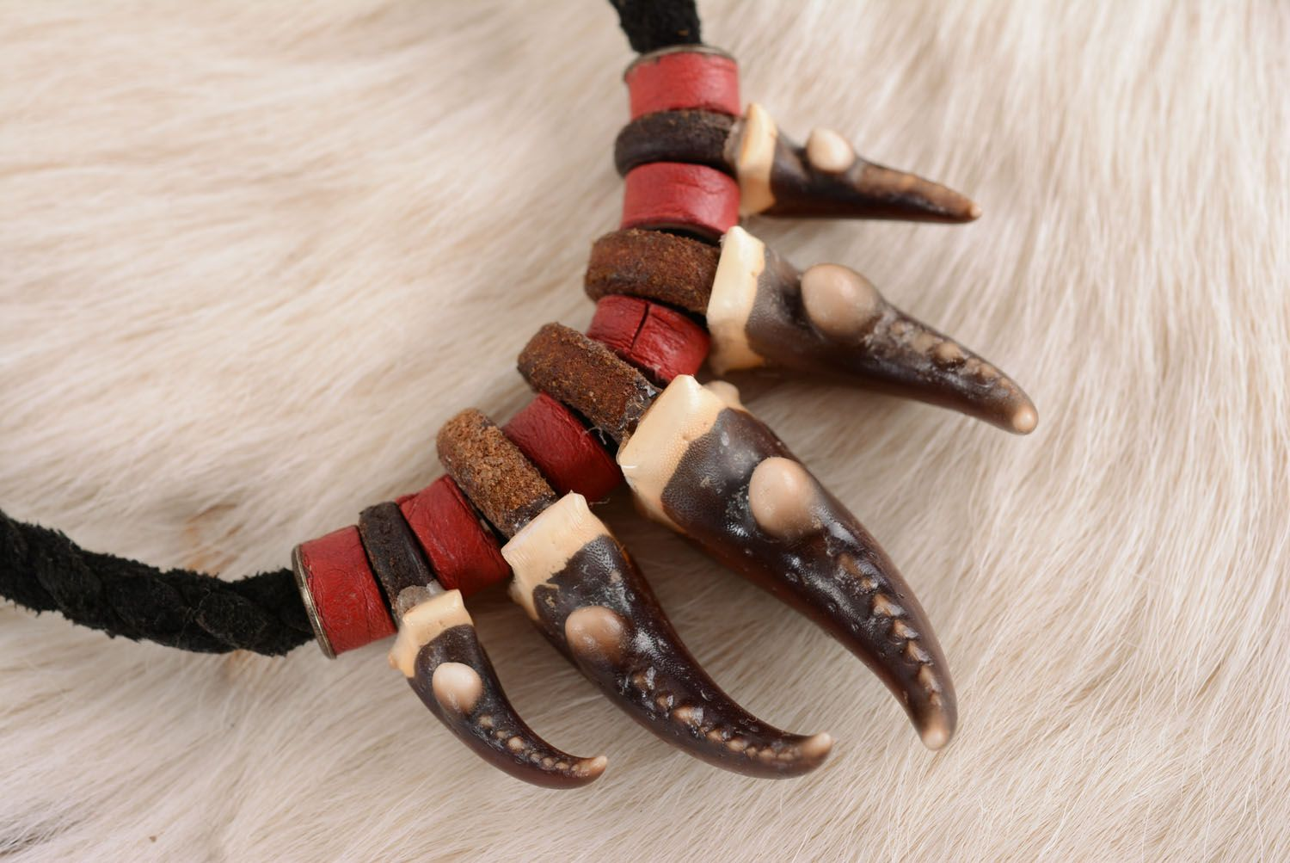
Для сборки украшений служили жилы животных и ремешки из кожи.
Клешни краба и бусины из глины.

Slide 8
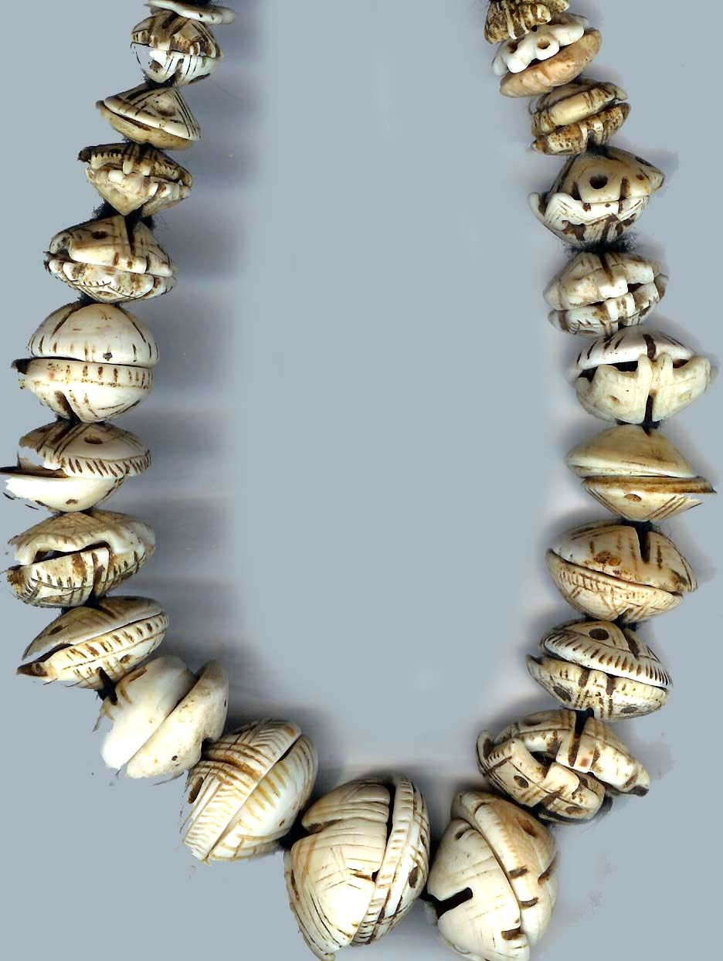
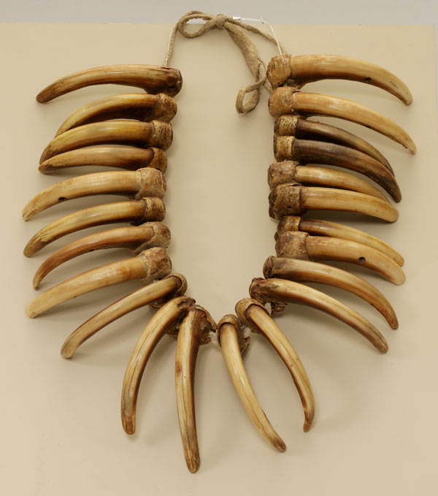
Из каких материалов сделаны эти украшения?

Slide 9
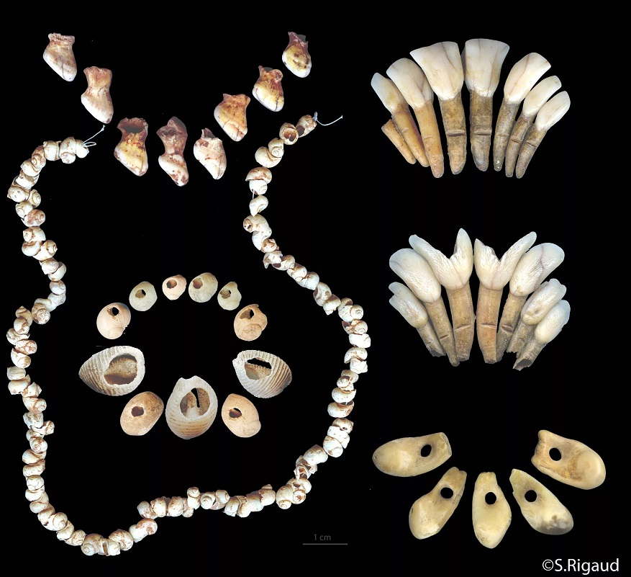
А эти?

Slide 10
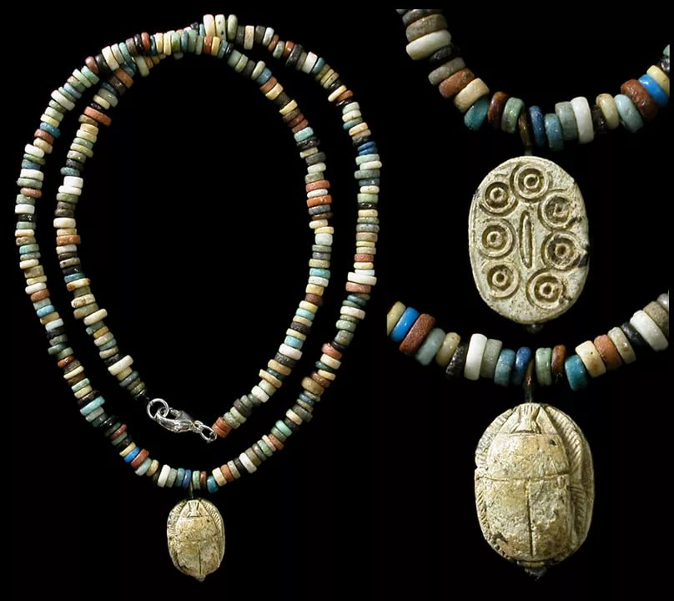
Первые каменные бусины

Slide 11
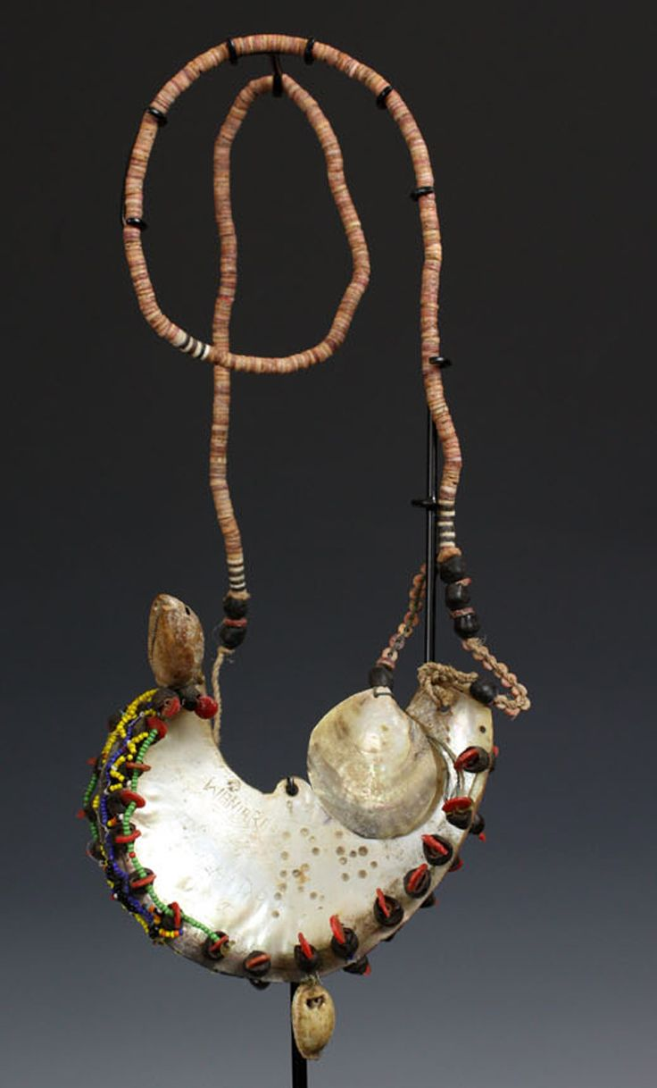
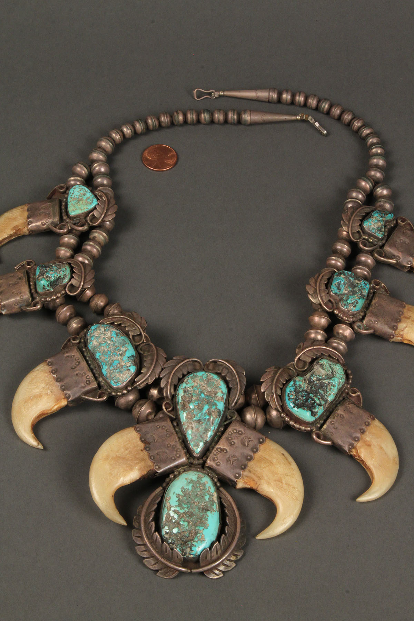

Slide 12
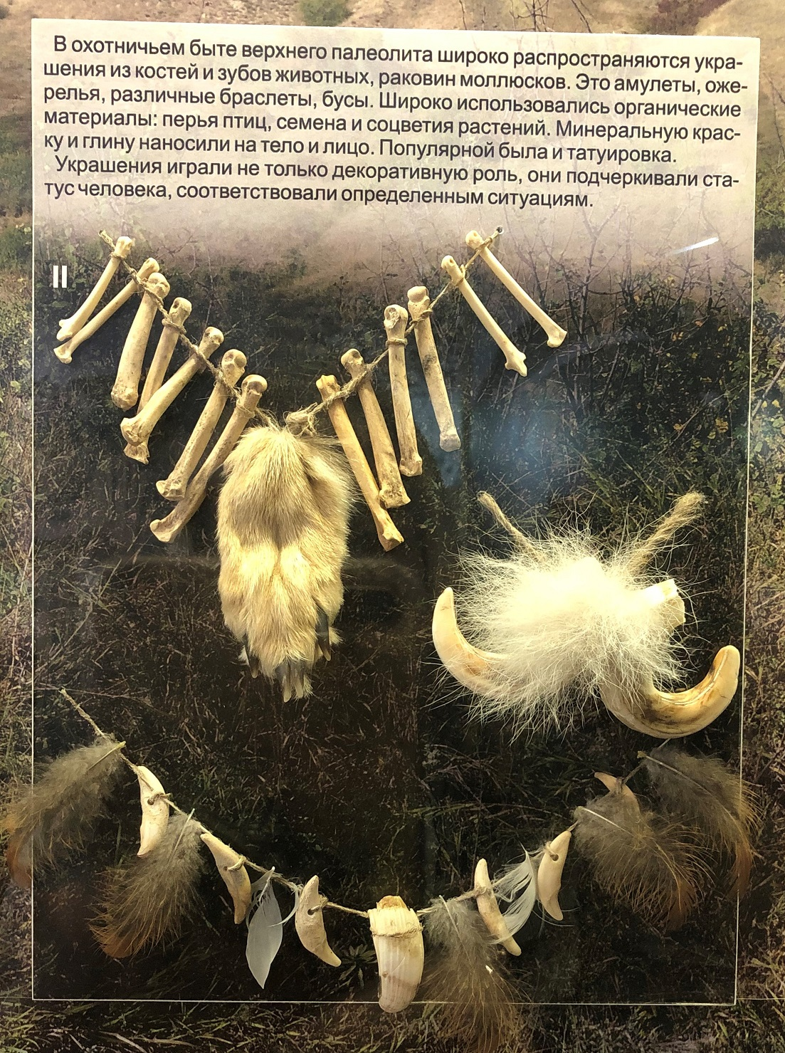
Подобные украшения первобытного человека (восстановленные), хранятся в краеведческом музее г. Азова.

Slide 13
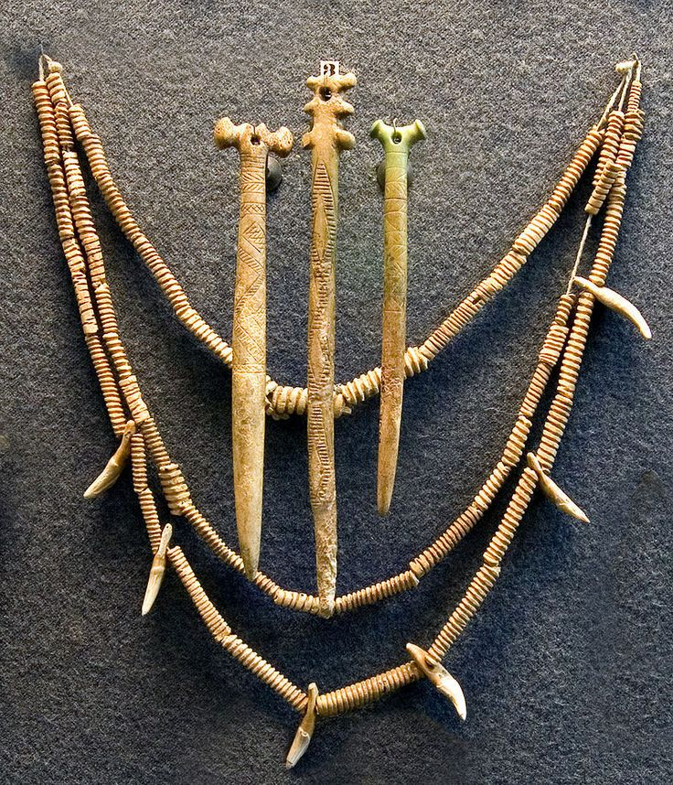
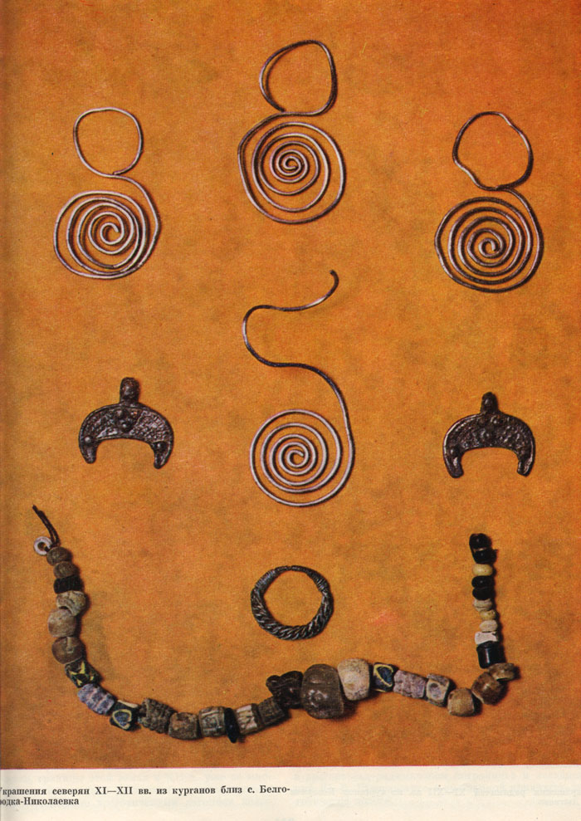
Первые украшения из металла
Ювелирная резьба по кости

Slide 15
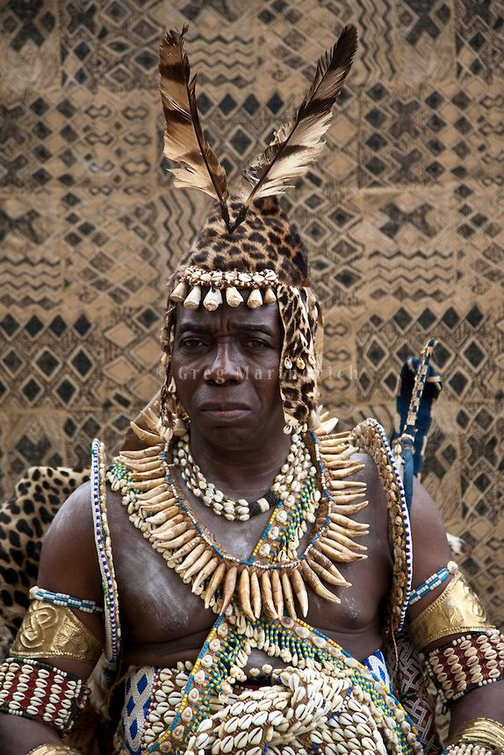
Вождь племени охотников.
По каким признакам можно определить принадлежность к «высшему обществу»?
Какие цвета и оттенки преобладают в украшениях древних людей?

Slide 16
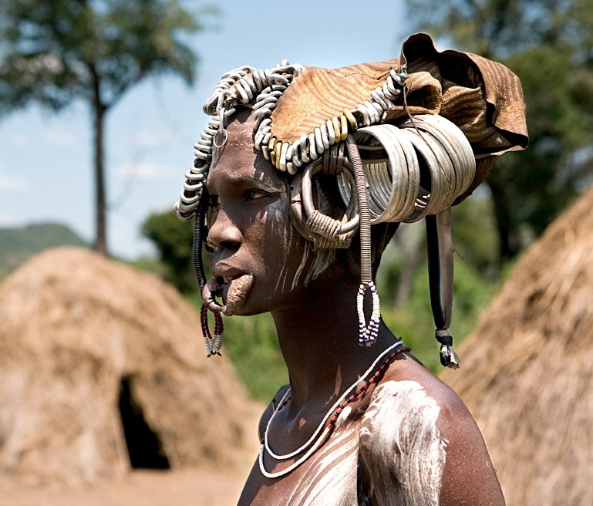
В современном мире остались островки первобытного строя, где соблюдаются древние традиции. Жительница Африканского племени.

Slide 17
Творческое задание
На основе изученного материала создайте эскизы украшений первобытного человека с использованием элементов принадлежности к определённому статусу в обществе: вождь, военачальник, охотник.

